Slide 1
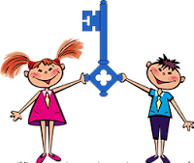
Rozwijanie kompetencji kluczowych w Szkole Podstawowej nr 2 w Białym Dunajcu.

Slide 2
1.
Porozumiewanie się w języku ojczystym

Slide 3
Zapewnienie uczniom wszechstronnego rozwoju osobowości oraz przygotowanie ich do życia w społeczeństwie odbywa się w dużej mierze przez wychowanie językowe, któremu są podporządkowane treści kształcenia językowego i kulturalno – literackiego. Nauczanie języka ojczystego nastawione jest na kształcenie sprawności komunikowania się w aspekcie praktycznym i kulturowym.
Dlatego już na etapie nauczania zintegrowanego dzieci ćwiczą wyrażanie swoich myśli na określony temat – prowadzą rozmowy z nauczycielami i rówieśnikami, uczą się uzasadniać swoje poglądy.
W starszych klasach poznają zasady formułowania argumentów i uzasadniania ich w sytuacjach dydaktycznych. Nauczyciele starają się kłaść nacisk na wyrabianie nawyku dbałości o kulturę języka na wszystkich lekcjach. Uczniowie prowadzą dyskusje, oceniają np. decyzje podejmowane przez bohaterów lektur, ich postawy i zachowania. Omawiają znaczenie wydarzeń historycznych w dziejach. Wyrażają swoje pomysły na rozwiązywanie zadań matematycznych.
W kształceniu językowym chodzi przede wszystkim o to, by uczeń umiał zastosować zdobytą wiedzę w danej sytuacji językowej. Każda lekcja daje również okazję do wzbogacenia słownictwa ucznia.

Slide 4
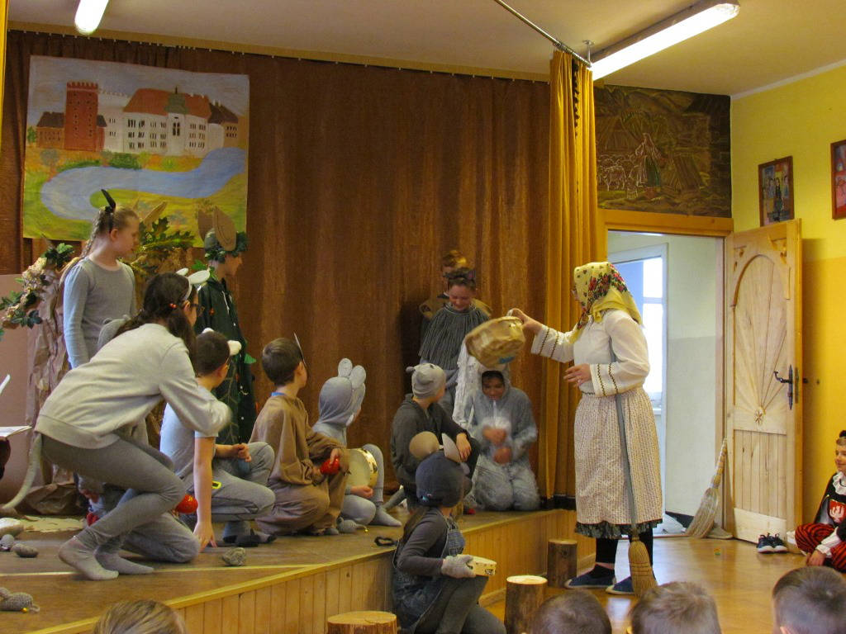
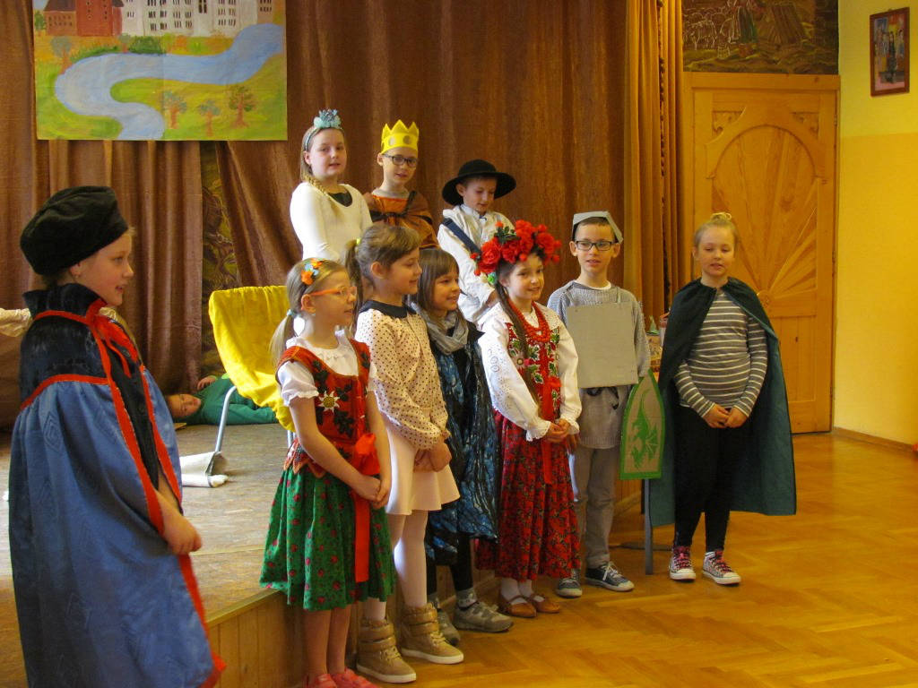
Dbałość o kulturę żywego słowa przejawia się także w uczestnictwie uczniów w licznych konkursach recytatorskich, takich jak chociażby: * Konkurs poezji patriotycznej „ Wędrowali ku wolnej Ojczyźnie” , * Konkurs „Strofy o Ojczyźnie” im. Augustyna Suskiego, * Konkurs „ Słowem i pędzlem malowane” im. Heleny i Antoniego Zachemskich, * Festiwal Papieski w Białym Dunajcu. Uczniowie biorą także udział w Gminnym Przeglądzie Szkolnych Zespołów Teatralnych im. Bronisława Cudzicha „MASKA”, gdzie prezentują swoje umiejętności aktorskie, dykcję. Grupa teatralna „ Legenda” z naszej szkoły zakwalifikowała się do rejonowego etapu przeglądu szkolnych zespołów teatralnych Bajdurek w Nowym Targu.

Slide 5
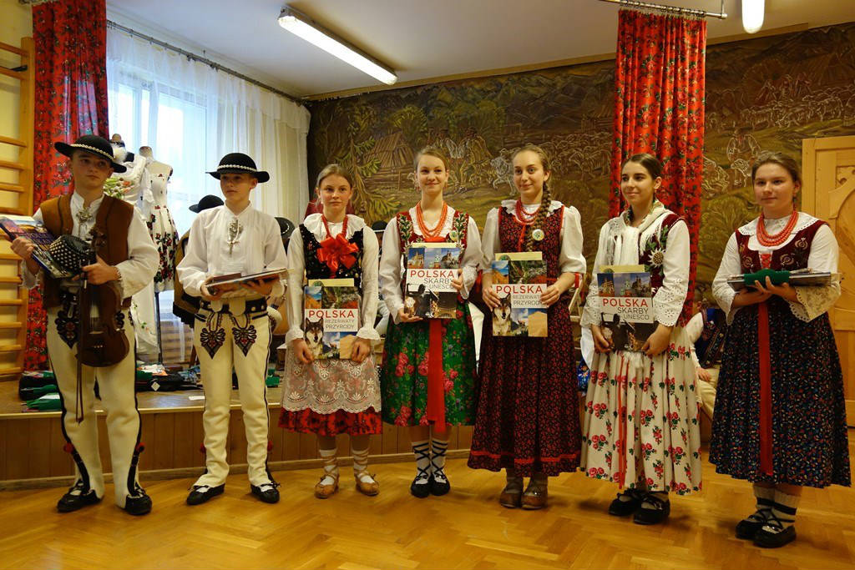
Piękno mowy ojczystej przejawia się także w mowie przodków. Dlatego już od ponad 40 lat w szkole organizowany jest Wojewódzki Przegląd Młodych Recytatorów i Gawędziarzy im. Andrzeja Skupnia Florka, na który zjeżdżają miłośnicy gwary góralskiej z terenu Podhala, Spisza, Orawy i Pienin.

Slide 6
Istotnym aspektem edukacji polonistycznej jest rozwijanie umiejętności czytania. Decyduje ona o sukcesach szkolnych ucznia nie tylko na lekcjach języka polskiego. Sprawne czytanie różnych tekstów kultury prowadzi do świadomego i krytycznego ich odbioru, zaspokaja ludzkie potrzeby estetyczne, ma wpływ na życie człowieka, przygotowuje do samodzielnego organizowania sobie warsztatu pracy umysłowej.
Mając tego świadomość - już w klasach I-III szkoły podstawowej – nauczyciele kładą duży nacisk na popularyzowanie wśród uczniów literatury dziecięcej. Dzieci prowadzą zeszyty lektur, rysują ilustracje dotyczące ich treści, opowiadają przygody poznanych bohaterów.
Uczniowie klas starszych uczą się jak analizować i odczytywać symboliczny sens utworów. Podczas pracy z lekturami szczególnie eksponowane są występujące w nich wartości: dobroć, tolerancja, patriotyzm, odwaga, uczciwość itp. Dzięki temu możliwe jest formowanie odpowiednich postaw, tworzenie hierarchii ogólnie przyjętych norm etycznych, kształtowanie prawidłowych relacji międzyludzkich, tak aby młodzież potrafiła odróżnić dobro od zła, prawdę od kłamstwa.
Nauczyciele starają się dobierać lektury odpowiednio do stopnia rozwoju emocjonalnego i intelektualnego uczniów. Dzięki temu zachęcają dzieci do świadomego czytelnictwa, rozwijają umiejętność czytania ze zrozumieniem.

Slide 7
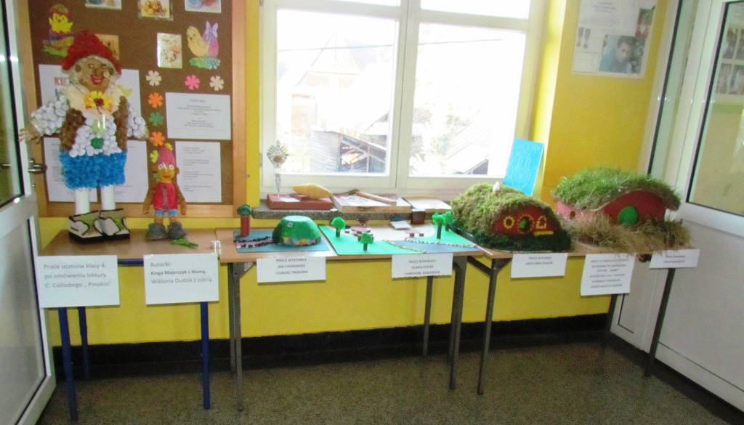
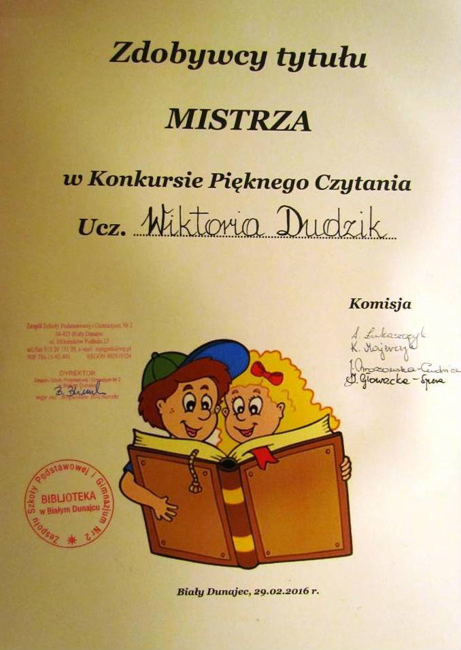
Aby dodatkowo utrwalić treść przeczytanej lektury uczniowie tworzą krzyżówki i gry na ich motywach, rozwiązują zagadki, wykonują prezentacje multimedialne i lapbooki. Czwartoklasiści wykonują z dowolnych materiałów postać Pinokia lub akademię pana Kleksa. Piątoklasiści budują pałac Posejdona, a szóstoklasiści dom hobbita.
Udział w konkursach czytelniczych organizowanych przez bibliotekę szkolną i nauczycieli dodatkowo rozbudza
w uczniach motywację do czytania.
.
Uczniowie systematycznie korzystają z księgozbioru klasowej biblioteczki, różnego rodzaju słowników, leksykonów, edukacyjnych programów komputerowych takich jak Władcy Słów i Interaktywna Gramatyka.

Slide 8
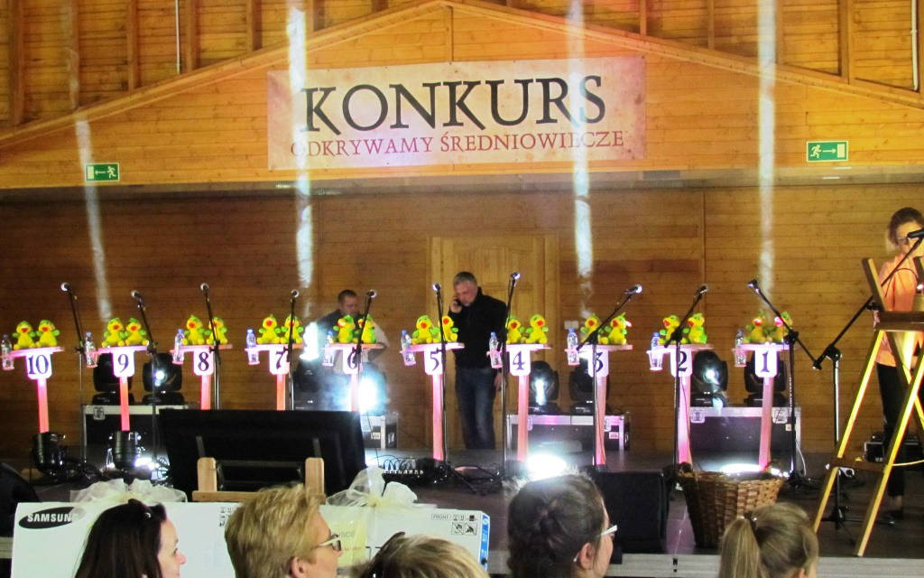
Kształcenie odmiany pisanej języka ma na celu doskonalenie świadomego i celowego posługiwania się poprawną polszczyzną, wypowiadanie się w różnych formach do różnych adresatów, tworzenia własnych tekstów.
W doskonaleniu pisania ważną rolę odgrywa dbałość o poprawność ortograficzną. Uczniowie biorą więc udział w zajęciach, w czasie których ćwiczona jest znajomość zasad ortograficznych.
Swoje umiejętności pisarskie uczniowie wykorzystują podczas wojewódzkich i ogólnopolskich konkursów literackich takich jak chociażby:
Konkurs Literacki im. Św. Brata Alberta
Konkurs Literacki „ Jan Paweł II – Patron Najgodniejszy”
Odkrywamy Średniowiecze

Slide 9
2.
Porozumiewanie się w języku obcym

Slide 10
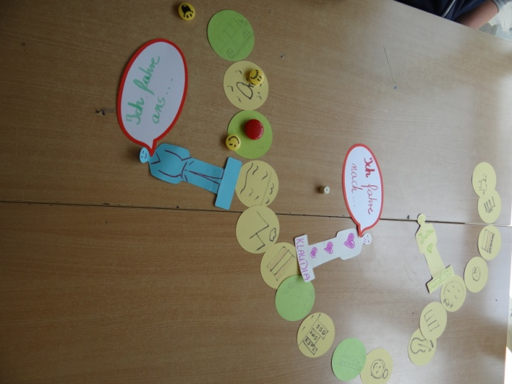
Porozumiewanie się w językach obcych opiera się w dużej mierze na tych samych wymiarach, co porozumiewanie się w języku ojczystym. Do niezbędnych umiejętności zalicza się rozumienie komunikatów słownych, prowadzenie dialogów, czytanie, rozumienie i pisanie tekstów. Kompetencja ta obejmuje właściwe korzystanie z pomocy oraz uczenie się języków również w nieformalny sposób w ramach uczenia się przez całe życie.
Na lekcjach języków obcych nauczyciele często porozumiewają się z uczniami w językach angielskim lub niemieckim. Celem tego działania jest usprawnienie umiejętności rozumienia wypowiedzi i reagowania na nie.
Kompetencje językowe rozwijamy poprzez prezentowanie dialogów, gdzie uczniowie wcielają się w wymaganą rolę. Zanim to nastąpi ćwiczymy stałe zwroty (chunks). Pomaga nam w tym:
rzucanie piłki, np. osoba rzucająca piłką pyta: „How are you?”/ „Wie geht’s?”, osoba łapiąca odpowiada;
zbieranie autografów od kolegów i zadawanie pytań, np. o ich umiejętności, miesiąc urodzenia itd. i notowanie odpowiedzi we wcześniej przygotowanej ankiecie;
korzystanie z gier planszowych.

Slide 11
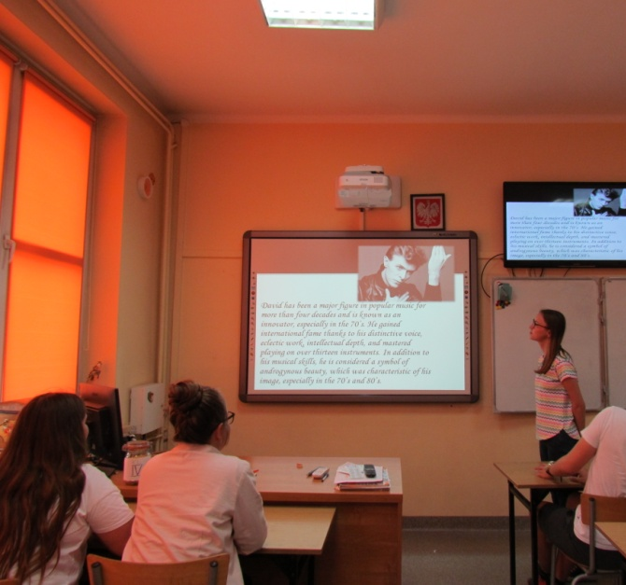
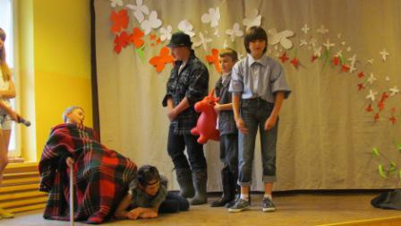
Środkiem dydaktycznym łączącym rozwój kompetencji kluczowych i produktywnych w języku obcym są projekty edukacyjne. W ich ramach uczniowie tworzą prezentacje w języku angielskim. Tematyka projektów obejmuje zarówno zainteresowania uczniów, jak i zagadnienia związane z kulturą krajów anglojęzycznych. Tworząc projekty uczniowie uczą się nie tylko wypowiadać w języku obcym, ale także poprawnie pisać. W ramach projektów uczniowie m.in. opracowali przewodnik po Białym Dunajcu w języku angielskim, opowiadali o znanych ludziach ze Stanów Zjednoczonych, czy przygotowali przedstawienie pt. ‘Puss in boots’ („Kot w butach”).

Slide 12
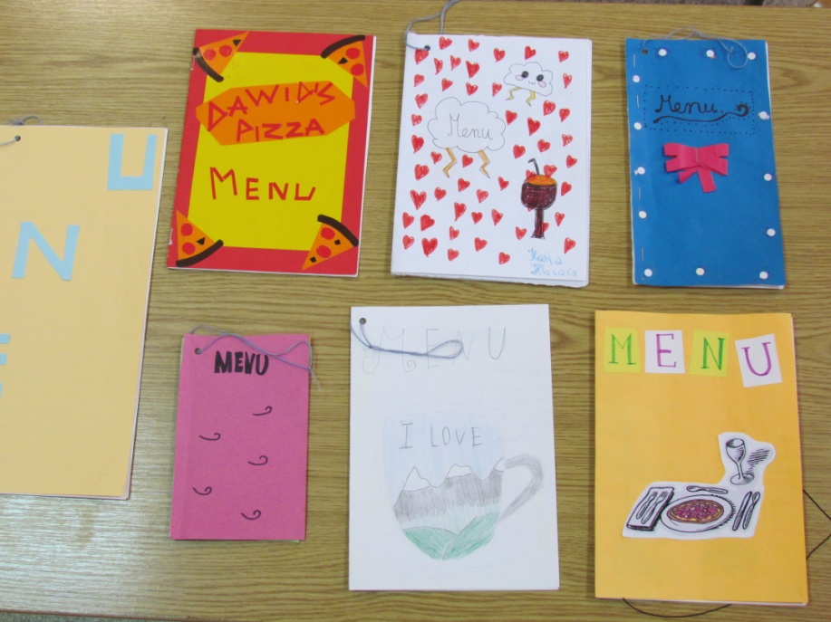
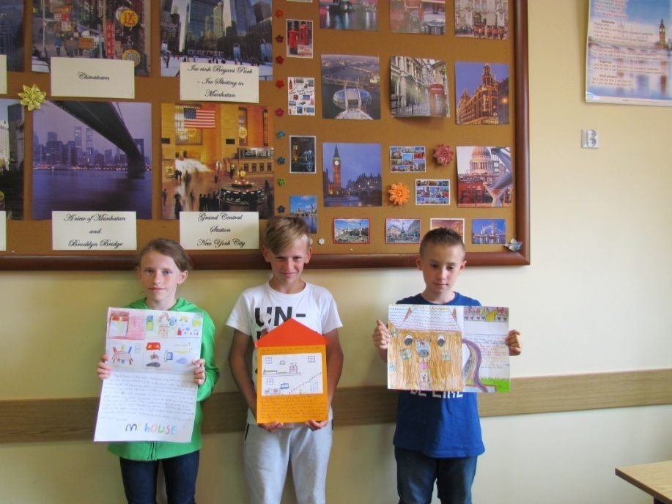
Młodsi uczniowie tworzą prace projektowe takie jak komiksy, kalendarze, projekty swojego wymarzonego domu, albumy rodzinne czy plakaty o polskich olimpijczykach.

Slide 13
Uczniowie naszej szkoły w czasie lekcji redagują wypowiedzi pisemne w języku obcym. Uczą się także wypowiadać w języku angielskim i niemieckim na podane przez nauczyciela tematy takie jak: mój przyjaciel, moja miejscowość, o mnie, a także na tematy związane z omawianym materiałem.
Aby rozwijać umiejętność wypowiadania się w języku obcym na terenie naszej szkoły organizowane są dla chętnych uczniów lekcje dodatkowe, podczas których mogą brać udział w grach dydaktycznych i wypowiadać się na rozmaite tematy. W czasie zajęć uczniowie mogą porozumiewać się między sobą tylko w języku angielskim, co rozwija ważną zdolność rozumienia komunikatów słownych, inicjowania, podtrzymywania i kończenia rozmowy.

Slide 14
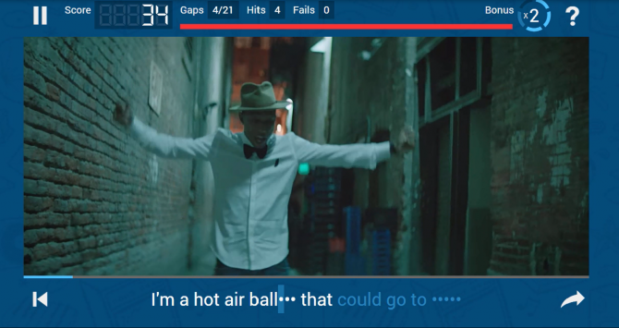
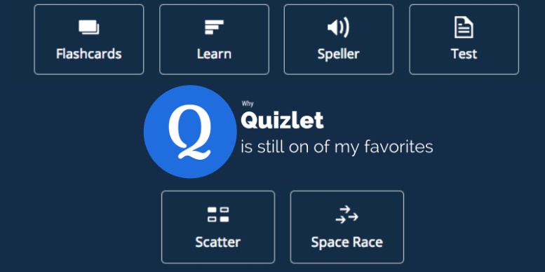
Umiejętność słuchania i pisania kształcimy, także korzystając ze stron internetowych przeznaczonych do nauki języków obcych. Jedną z nich jest strona lyricstraining, która pomaga rozwijać umiejętność słuchania i poprawnego pisania słów w języku obcym. Podnosi ona także motywację do nauki języka, gdyż wykorzystuje teksty popularnych piosenek, lubianych przez uczniów.

Slide 15
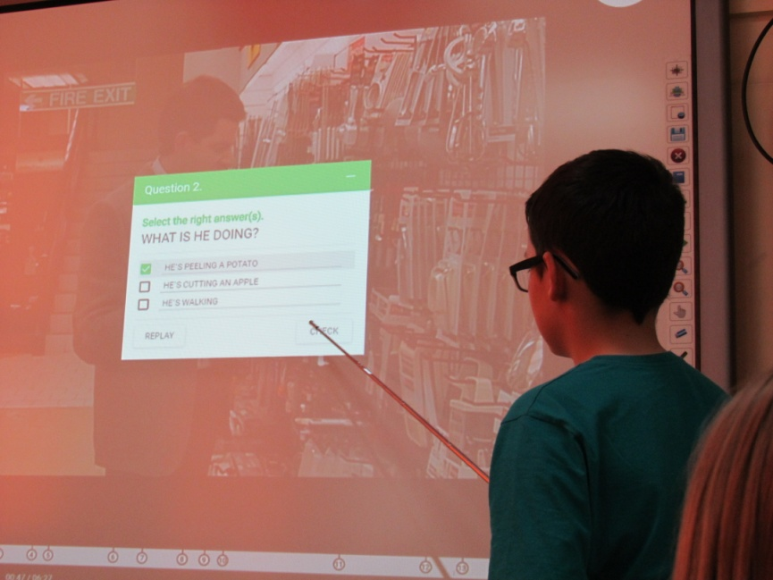
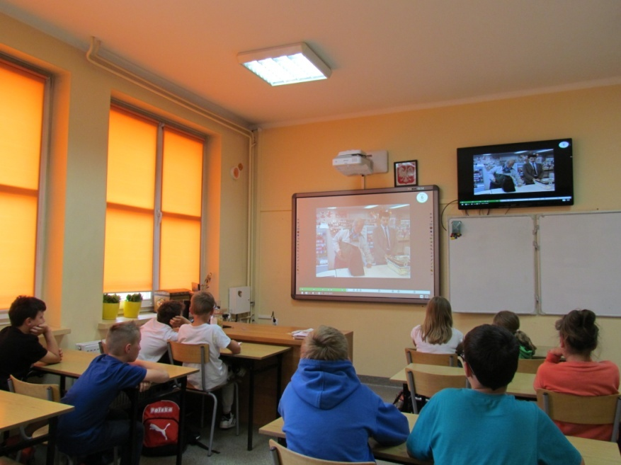
W ramach kształcenia kompetencji porozumiewanie się w języku obcym, ważnym aspektem jest umiejętność uczniów do samodzielnego korzystania z pomocy oraz uczenia się języków w nieformalny sposób przez całe życie. Aby rozwijać ten aspekt wykorzystujemy również na lekcjach fragmenty filmów lub krótkie filmiki w języku angielskim i niemieckim. Pomaga to uczniom rozwijać umiejętność słuchania ze zrozumieniem ale i pokazuje im jak w przyjemny sposób mogą sami rozwijać swoje kompetencje językowe, oglądając filmy w językach obcych lub tłumacząc teksty piosenek.

Slide 16
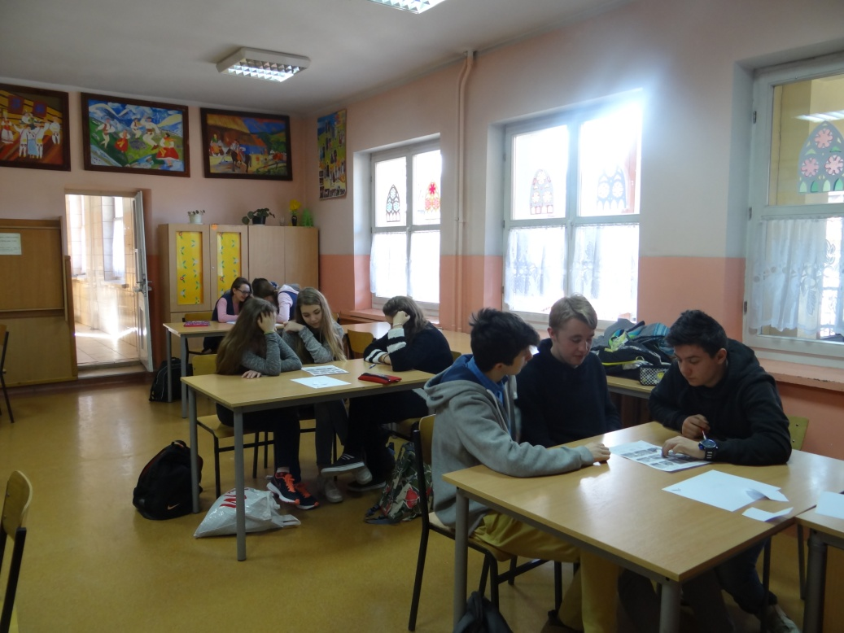
W celu wzmocnienia motywacji uczniów do nauki, w okresie Bożego Narodzenia organizowany był w naszej szkole przez kilka kolejnych lat koncert kolęd w języku angielskim. Każda klasa przygotowywała i wykonywała jeden utwór. Uczniowie mogli w ten sposób zaprezentować swoje umiejętności na forum szkoły.
Kolejnym ważnym aspektem rozwijającym kompetencje językowe są konkursy. W szkole organizowany jest konkurs czytelniczy dla uczniów klas IV, V i VI. Zadaniem uczniów jest przeczytanie baśni lub opowieści w oryginalnej wersji w języku angielskim, zapoznanie się z jej treścią i przetłumaczenie jej.
Konkurs ten nie tylko zachęca uczniów do
czytania, ale także rozwija w nich umiejętność
mediacji językowej.
Gimnazjaliści uczestniczą w konkursach z języka niemieckiego. W ogólnopolskim konkursie na nagranie
najlepszego teledysku do piosenki w języku niemieckim uczniowie naszej szkoły zdobyli wyróżnienie.

Slide 17
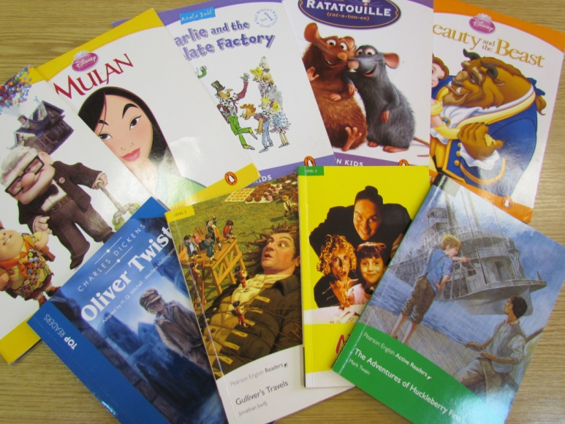
Kolejnym sposobem kształtowania umiejętności czytania w języku obcym są lektury uproszczone. Pozwala to uczniom utrwalać i poszerzać słownictwo. Uczą się oni słów w kontekście i poznają język literacki, przyswajają całe konstrukcje dzięki czemu wzbogaceniu ulegają ich wypowiedzi. Czytanie ekstensywne pozwala też poznać kulturę obcych krajów.

Slide 18
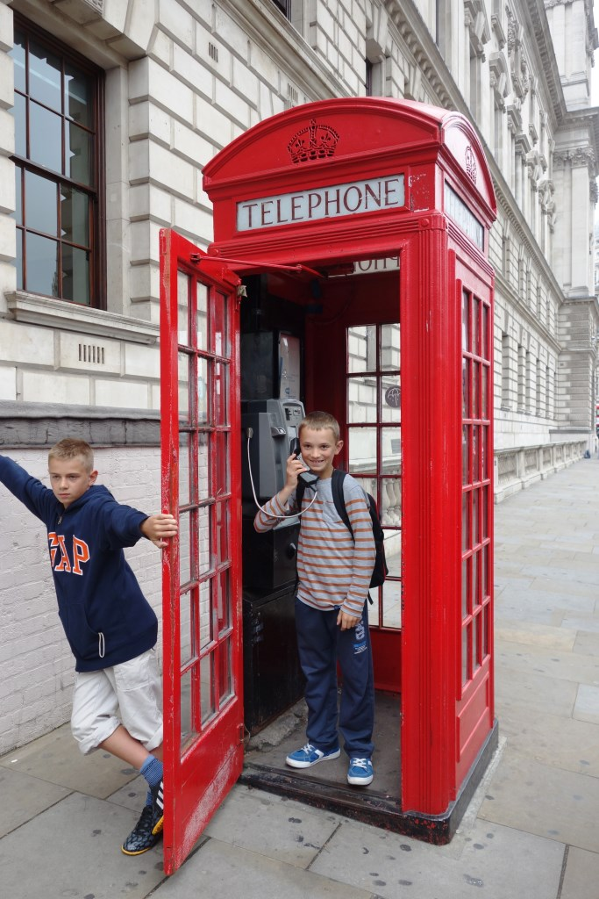
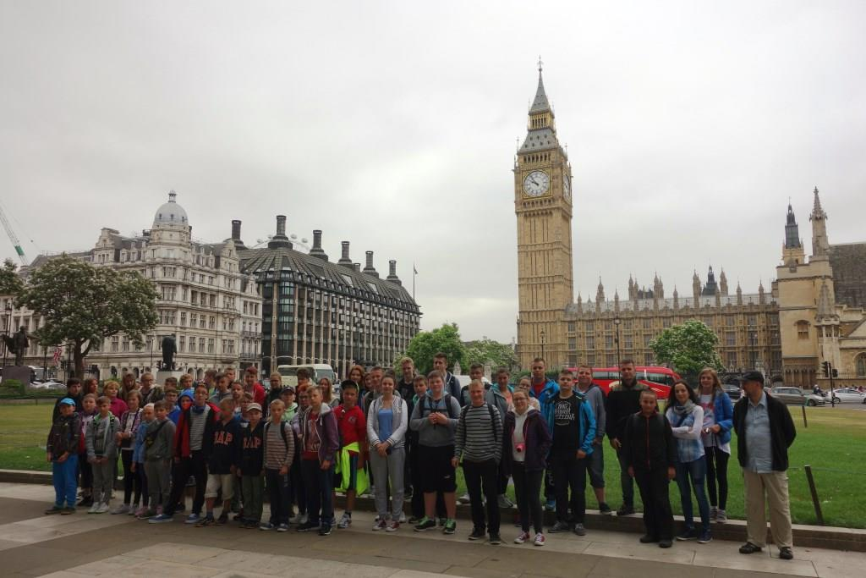
Niektórzy uczniowie uczestniczą w wycieczkach zagranicznych organizowanych przez księdza Arkadiusza Zycha. W czasie tych wycieczek muszą porozumiewać się w języku angielskim w codziennych sytuacjach, takich jak zamawianie jedzenia, zakupy czy pobyt w hotelu. Wyjeżdżając za granicę uczniowie zdają sobie sprawę z potrzeby znajomości języków obcych, co bardzo wzmacnia ich motywację do nauki.

Slide 19
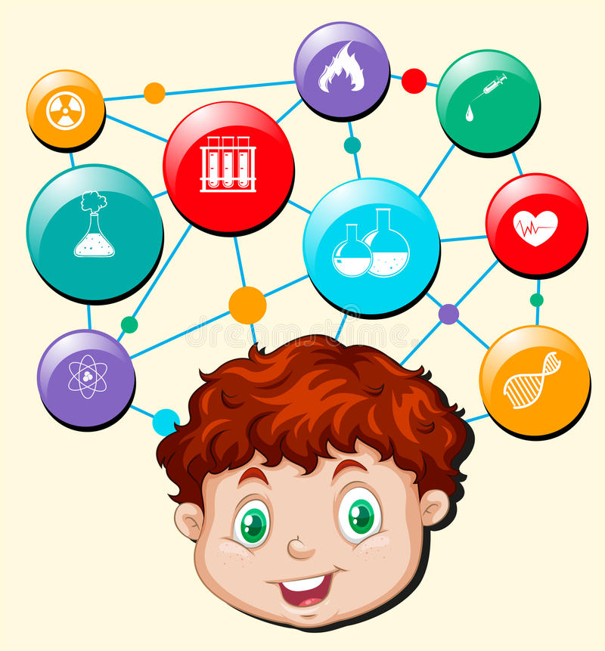
3.
Kompetencje matematyczne i podstawowe kompetencje naukowo -techniczne

Slide 20
W klasach I – III rozwijane są poprzez opanowanie umiejętności liczenia oraz zastosowaniu tej umiejętności w rozwiązywaniu zadań tekstowych, rebusów, interaktywnych ćwiczeń opartych na szkolnych programach interaktywnych, bawią się liczmanami, grają w gry planszowe np. warcaby, eurobiznes i inne, bawią się w sklep – posługują się imitacjami rzeczywistych pieniędzy (plastikowe monety i sztuczne banknoty).
W klasach IV – VII szkoły podstawowej i gimnazjum uczniowie wykorzystują zdobytą wiedzę i umiejętności matematyczne podczas:
organizacji wycieczek szkolnych - potrafią wyznaczyć trasę wycieczki, obliczyć czas przejazdu, określić koszty przypadające na jednego ucznia jak również całej grupy, wyszukać w internecie atrakcji danej miejscowości i wspólnie wybrać te które będą odpowiadały większości uczestników;
codziennych zakupów – potrafią oszacować wydatki, procentowe obniżki i podwyżki cen towarów;
kształtowania prawidłowych nawyków żywieniowych układają przykładowe jadłospisy zgodnie z zalecanymi dawkami składników odżywczych;

Slide 21
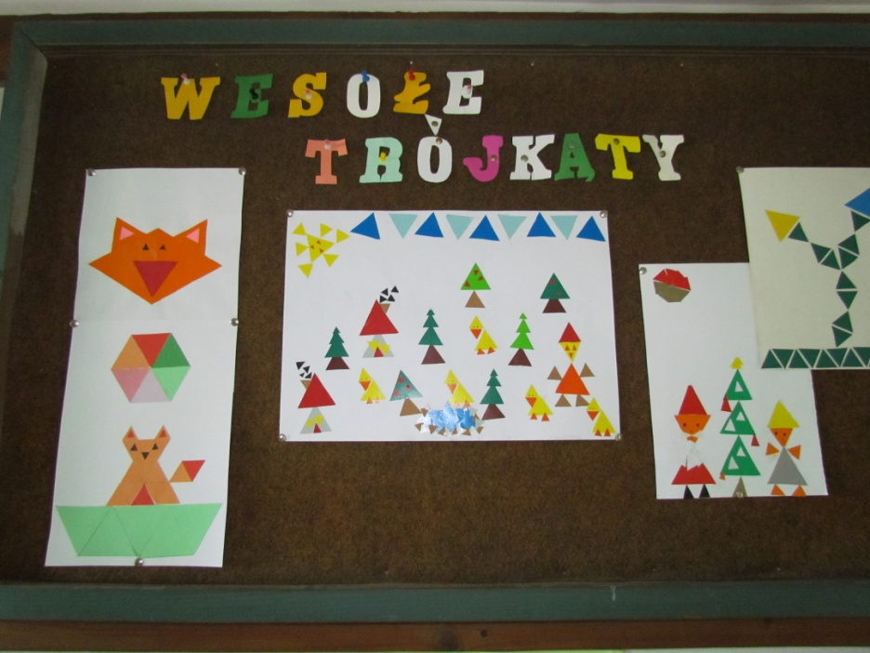
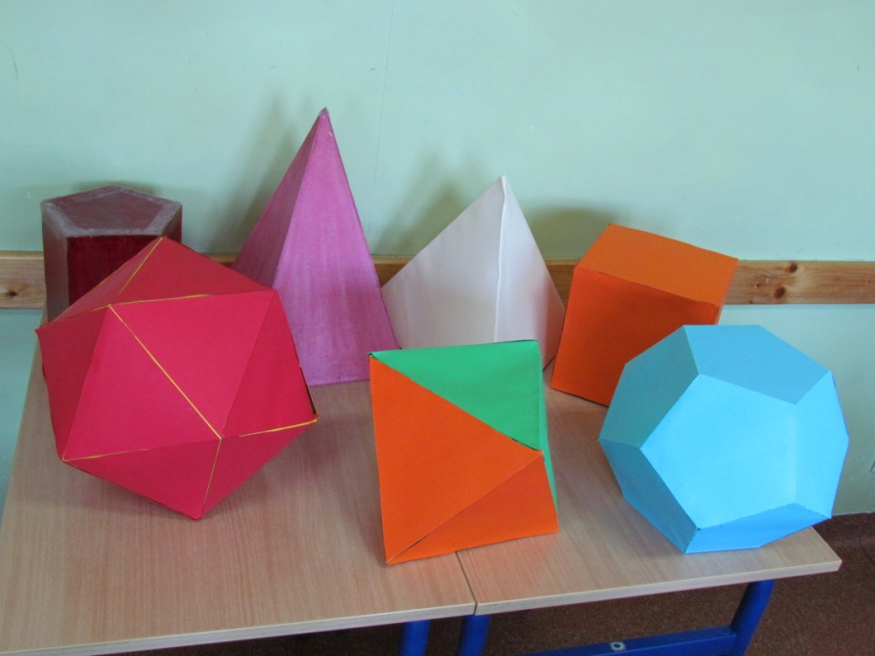
odczytywania odległości na mapach gdy dana jest skala oraz rysowania figur w zadanej skali (dobrać odpowiednią skalę do potrzeb zadania);
wykonywania modeli brył o dużych wymiarach, które są pomocami dydaktycznymi – na szczególną uwagę zasługują modele wszystkich brył platońskich;
wykonywania prac plastycznych wykorzystają umiejętność konstruowania figur geometrycznych.

Slide 22
4.
Kompetencje informatyczne

Slide 23
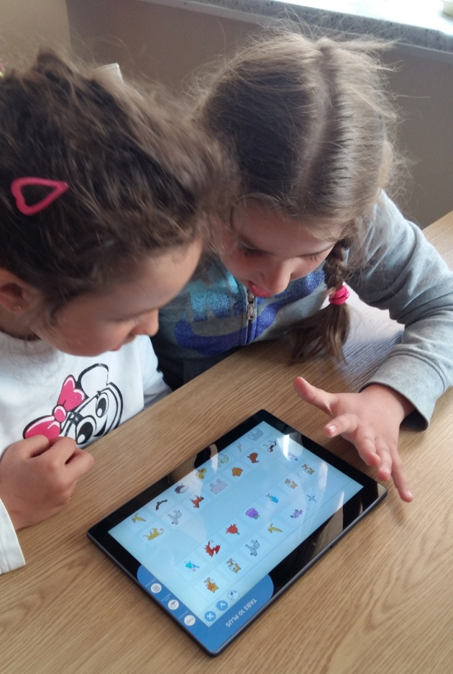
Uczniowie klas 4 - 7 i uczniowie gimnazjum mają naukę programowania w CODE. Nauka programowania z użyciem tego narzędzia polega na tworzeniu prostych programów, które pozwalają na poznanie przez uczniów zmiennych algorytmów, instrukcji warunkowych itp. w celu np. rozwiązywania zadań z matematyki czy zabawy w tworzenie prostej grafiki.
Uczniowie kl.I-III naszej szkoły, od lutego - do czerwca 2018r., w wymiarze 30 dodatkowych godzin, biorą udział w projekcie ,,Eksperci programowania''. Zajęcia prowadzone są przez nauczycieli edukacji wczesnoszkolnej, wcześniej przeszkolonych i przygotowanych do prowadzenia zajęć z ,, podstaw programowania'‘.

Slide 24
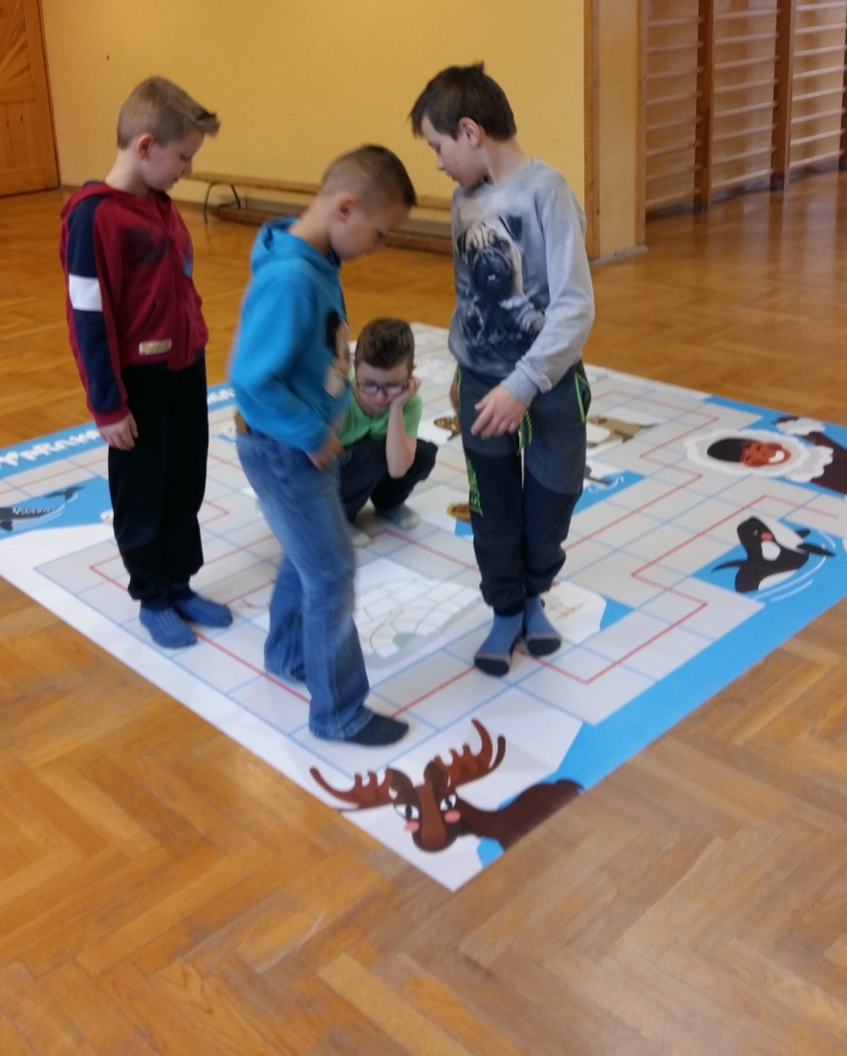
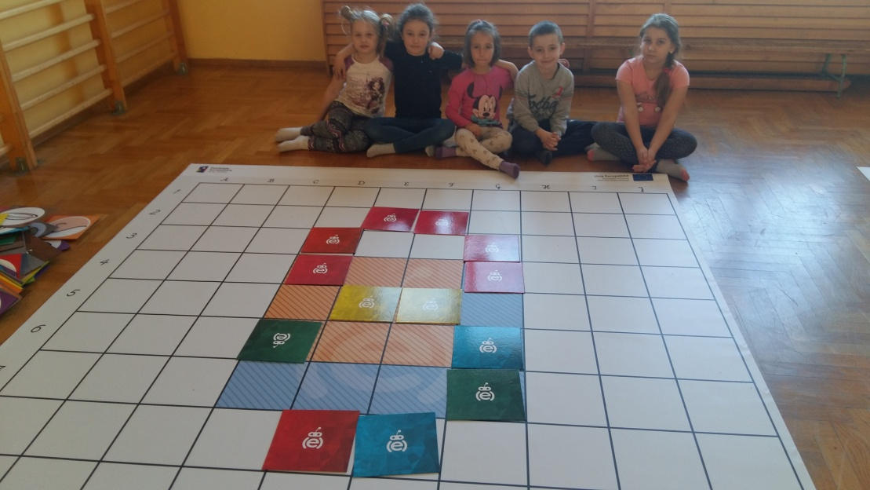
Dzieci poprzez zabawę uczą się podstaw programowania z użyciem programu
Scratch Jr. Zajęcia z użyciem maty edukacyjnej i klocków LEGO WeDo 2
pozwolą w formie zabawy rozwijać w uczniach kompetencje informatyczne,
myślenie komputacyjne, zdolność do kreatywnego rozwiązywania
problemów i myślenia algorytmicznego.
Celem tego projektu jest podniesienie umiejętności programowania wśród uczniów.

Slide 25
5.
Umiejętność uczenia się

Slide 26
Nauczyciele oraz specjaliści dokładają wszelkich starań, by uczeń nabył umiejętność samodzielnego i efektywnego przyswajania wiedzy. W tym celu na zajęciach lekcyjnych- już od pierwszego etapu kształcenia- nauczyciele wykorzystują zróżnicowane metody pracy, uwzględniając skłonności ucznia w procesie uczenia się (słuchowcy, wzrokowcy, czuciowcy).
Nauczyciele i specjaliści wykorzystują na zajęciach metody oparte zarówno na słowie (wykład, dyskusja), obserwacji (pokaz) oraz na działalności praktyczne (doświadczenie).
Uczniowie wdrażani są również do racjonalnego wykorzystywania technologii podczas procesu uczenia się (komputery, tablety, tablice multimedialne)
Uczniowie na większości zajęć szkolnych uczą się poszukiwania, gromadzenia przetwarzania i praktycznego wykorzystywania informacji.
Na zajęciach z matematyki uczniowie praktycznie wykorzystują zdobyte umiejętności przy wykonywaniu kalkulacji kosztów planowanych wycieczek szkolnych ( Wrocław, Kraków).

Slide 27
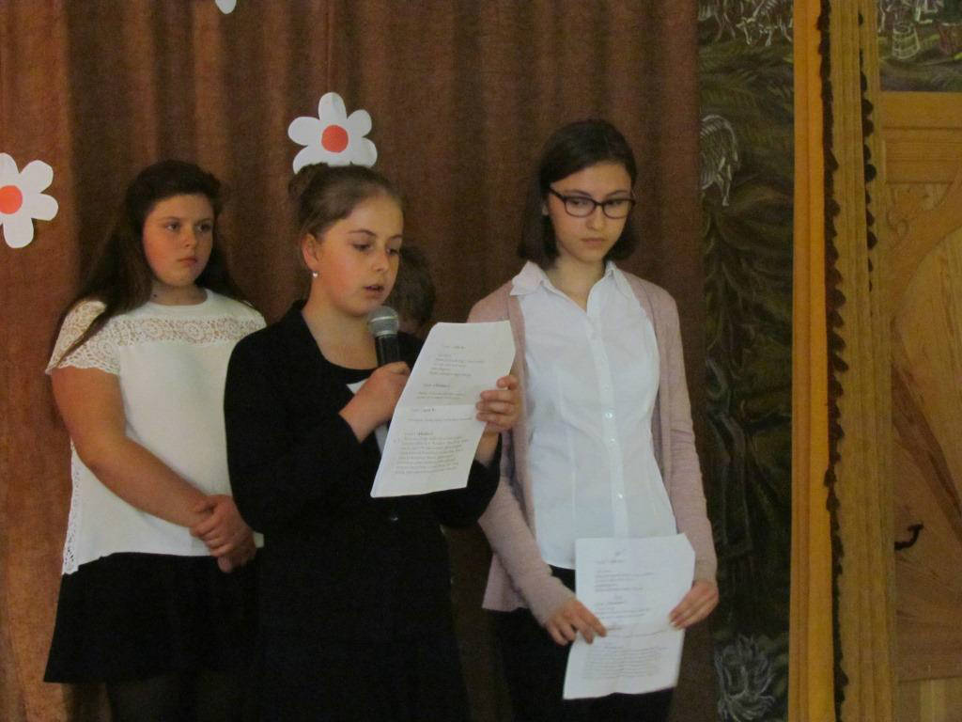
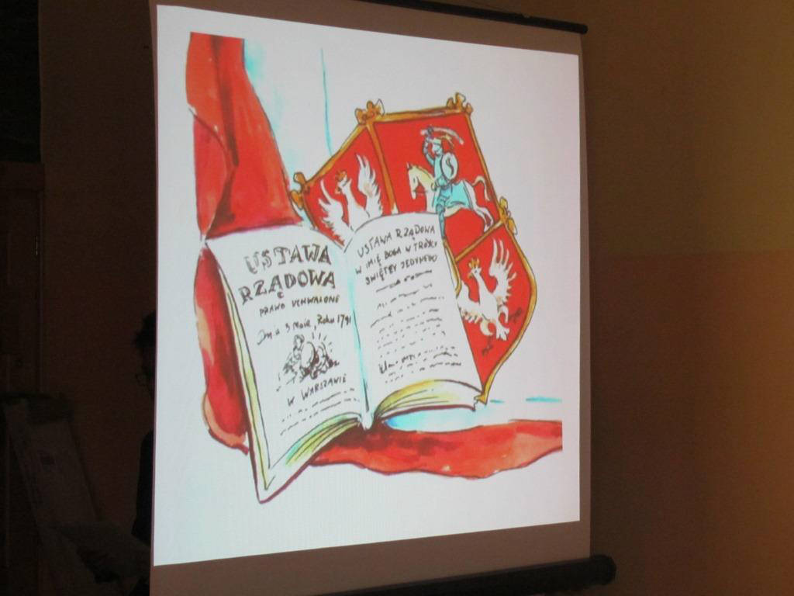
Na zajęciach z historii uczniowie przygotowują przedstawienia o tematyce historycznej (akademia z okazji rocznicy Konstytucji 3 Maja).
Na zajęciach z języków obcych uczniowie wykonują prezentacje multimedialne dot. krajów anglojęzycznych.
Na zajęciach z pedagogiem szkolnym uczniowie poznają swoje mocne i słabe strony, wzmacniają motywacje do wysiłku intelektualnego oraz otrzymują wsparcie w określeniu predyspozycji co do dalszej ścieżki kształcenia.

Slide 28
Kompetencja 6 kompetencje społeczne i obywatelskie

Slide 29
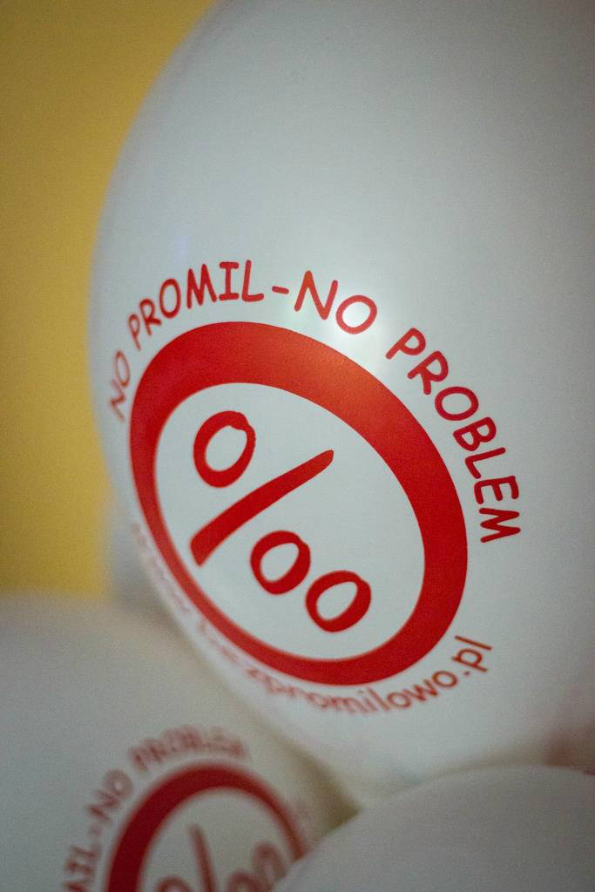
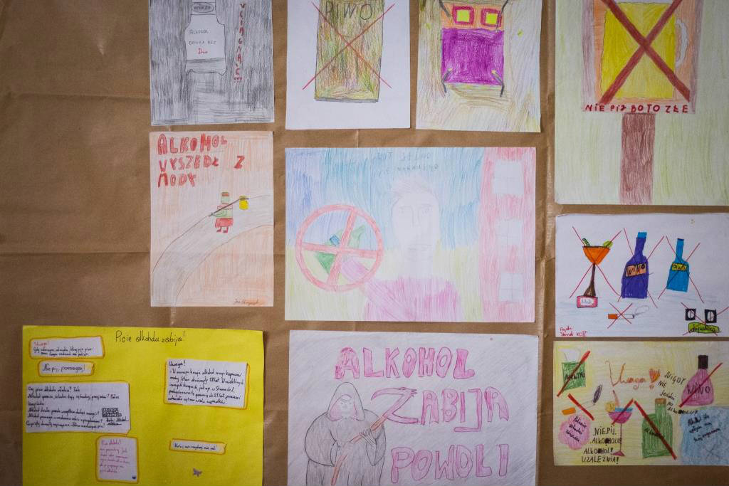
Ważnym aspektem życia każdego człowieka we współczesnym świecie jest prowadzenie zdrowego trybu życia. Dlatego nauczyciele wychowawcy kształtują świadomość uczniów w jaki sposób można zapewnić sobie optymalny poziom zdrowia fizycznego i psychicznego. W tym celu prowadzone są zajęcia na temat zdrowego stylu życia i odżywiania. Na terenie szkoły uczniowie klas I – V zaopatrywani są w warzywa i owoce.
Szkoła realizuje projekt „Domowi Detektywi”, którego celem jest uświadomienie uczniom jak popada się w uzależnienie, jakie są jego konsekwencje, a także uczy jak uniknąć bycia uzależnionym w przyszłości.

Slide 30
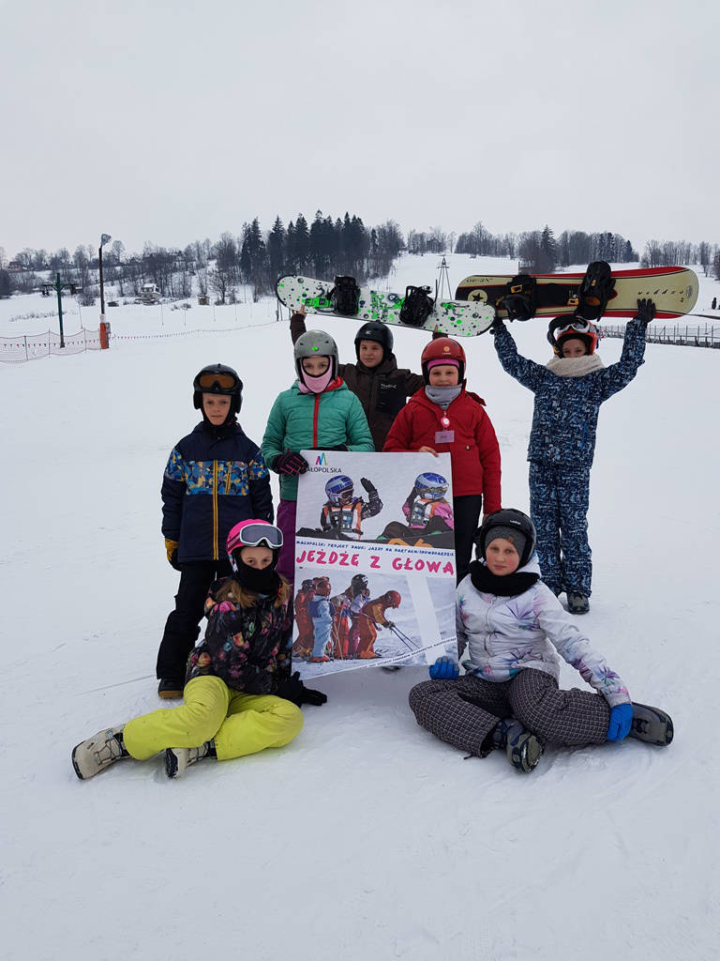
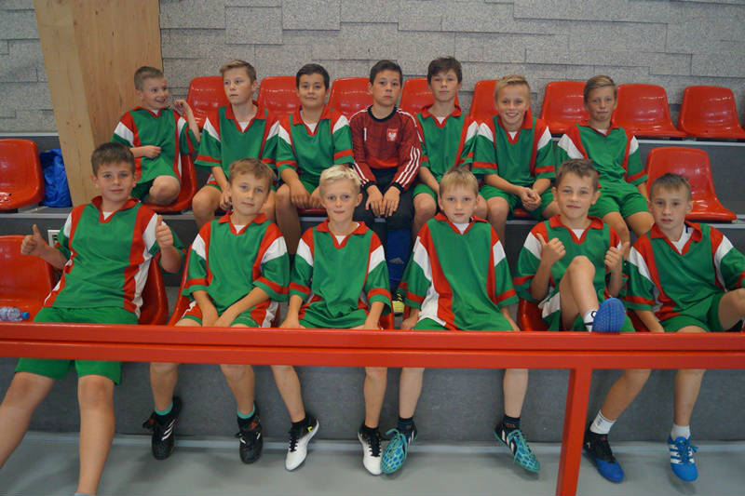
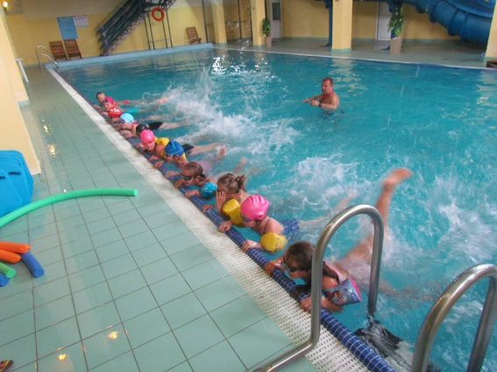
W ramach promocji zdrowego stylu życia uczniowie naszej szkoły biorą udział w programie „Bliżej Tatr”. Podczas wycieczek w góry dzieci nie tylko uczą się jak aktywnie spędzać wolny czas, ale także przyswajają sobie wiedzę o historii i przyrodzie Tatr, a także poznają zasady bezpiecznego zachowania w górach.
Kolejnymi przedsięwzięciami promującymi zdrowy tryb życia są projekty: „Już pływam” i „Jeżdżę z głową”. Ponadto uczniowie biorą udział w zawodach sportowych, które oprócz promowania aktywnego spędzania wolnego czasu, kształtują umiejętność współpracy i współdziałania.

Slide 31
Zgodnie z programem profilaktycznym, szkoła prowadzi działania wzmacniające kompetencje społeczne uczniów. Na zajęciach grupowych i indywidualnych z pedagogiem w szkolnym uczniowie nabywają umiejętności rozładowania stresu, prawidłowej komunikacji interpersonalnej oraz asertywności. W starszych klasach szkoły podstawowej oraz w klasach gimnazjalnych pedagog szkolny prowadził zajęcia dotyczące asertywności oraz integracji i komunikacji w grupach klasowych. Ponadto drugim półroczu szkoła przy współpracy z Poradnią Psychologiczno-Pedagogiczną w Zakopanem zorganizowała warsztaty dla klas 7 oraz 1 i 2 gimnazjum dotyczące radzenia sobie z sytuacją stresową podczas procesu edukacyjnego - w szczególności podczas sprawdzianów i egzaminów.

Slide 32
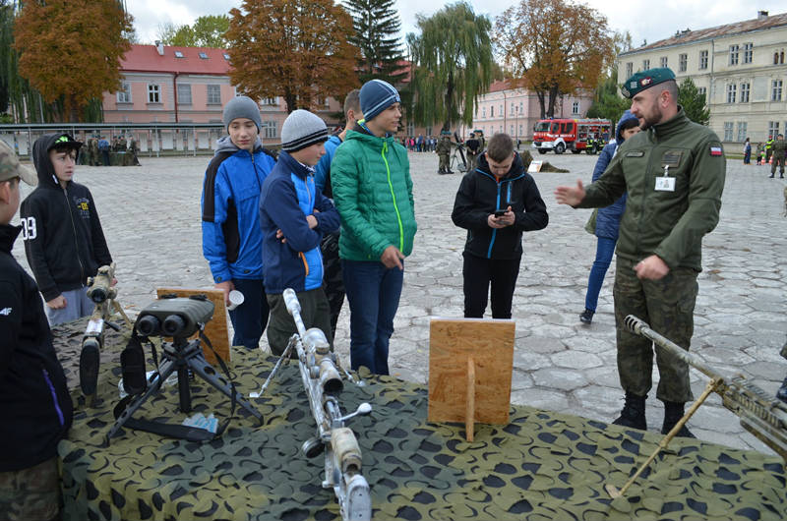
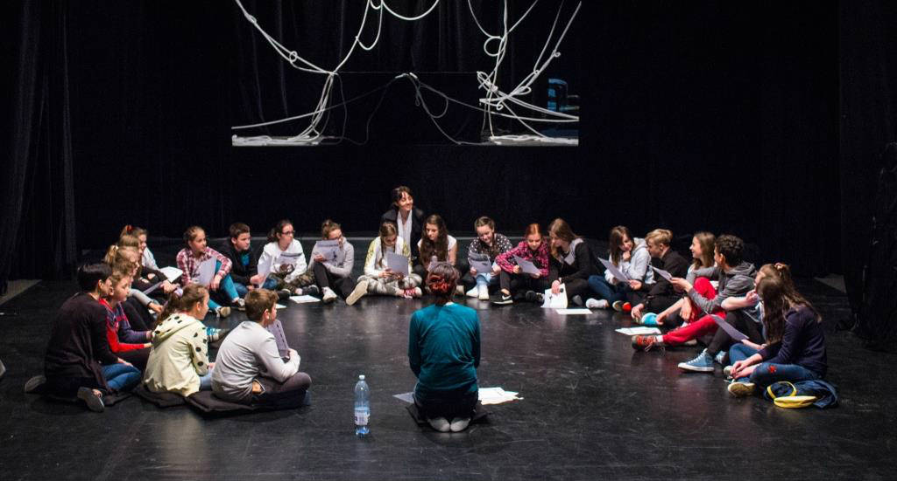
Wycieczki szkolne organizowane w naszej szkole dają uczniom możliwość bezpośredniego poznania własnego środowiska, regionu, właściwości geograficznych, etnicznych, historycznych, kulturowych lub gospodarczych ojczyzny. Podczas wycieczek uczniowie poznają zasady właściwego i bezpiecznego zachowania się w różnych miejscach i sytuacjach. Wyjazdy służą także integracji klas i rozbudzają nawyki samokształcenia się.
Wycieczka do Przemyśla.
Warsztaty w teatrze Witkacego w Zakopanem.

Slide 33
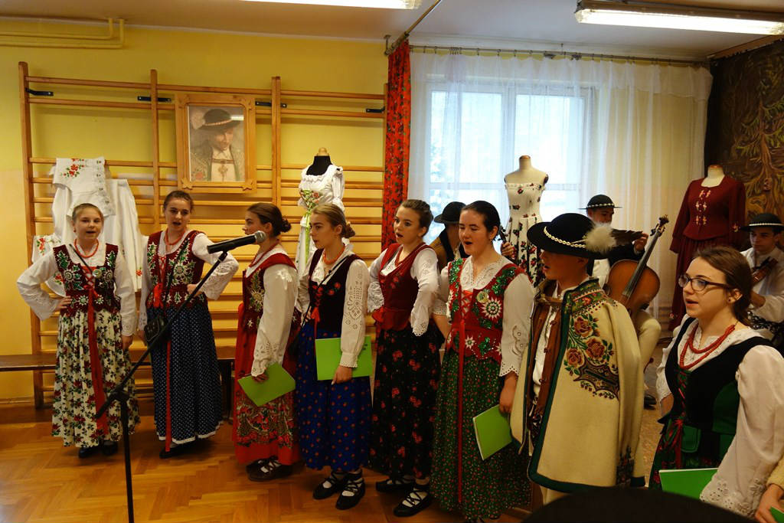
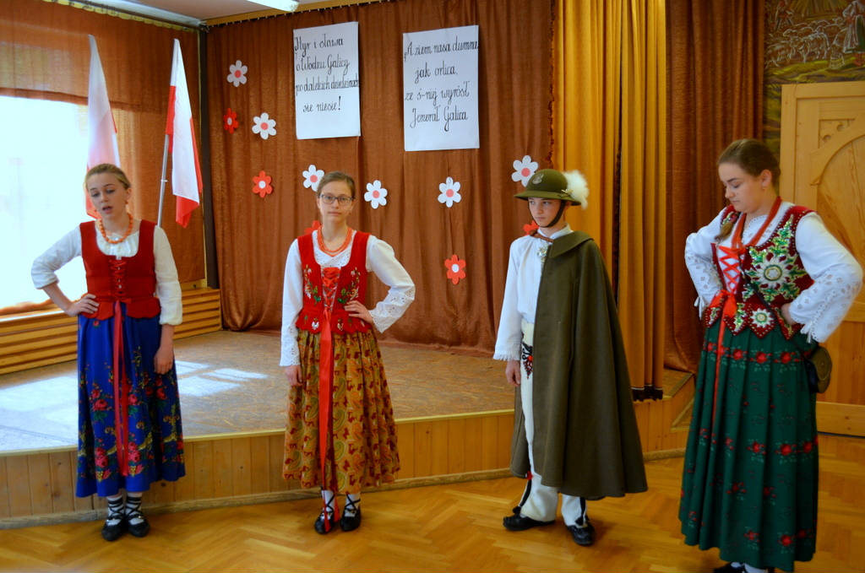
Zdolność do efektywnego zaangażowania w działania publiczne jest kształtowana poprzez udział uczniów w uroczystościach szkolnych i pomoc w przeprowadzaniu konkursów międzyszkolnych. W trakcie tych imprez młodzież pracuje w kuchni, obsługuje gości lub występuje dla nich.
Przegląd Młodych Recytatorów i Gawędziarzy im. Andrzeja Skupnia Florka.
Konkurs Wiedzy o gen. Galicy.

Slide 34
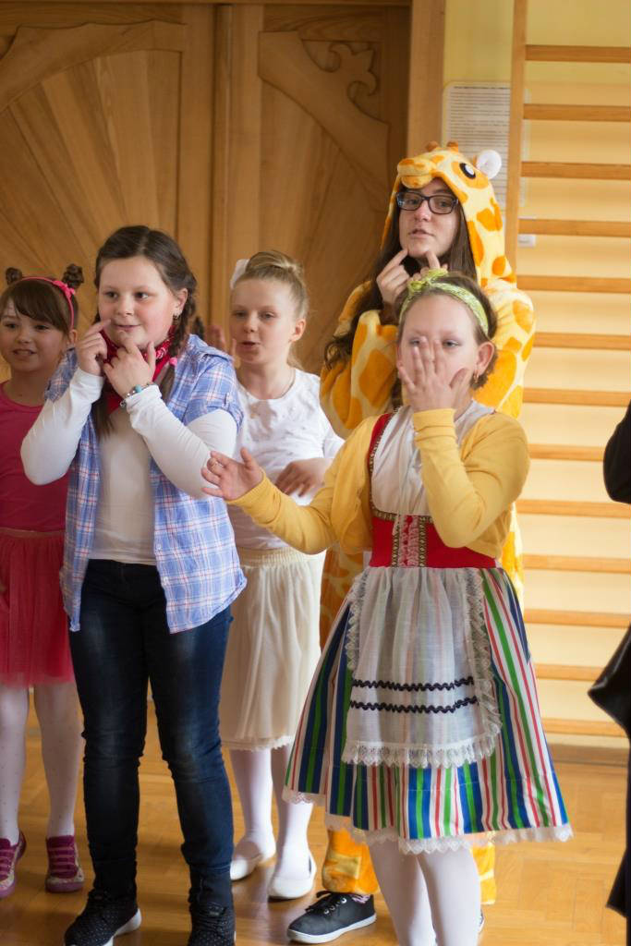
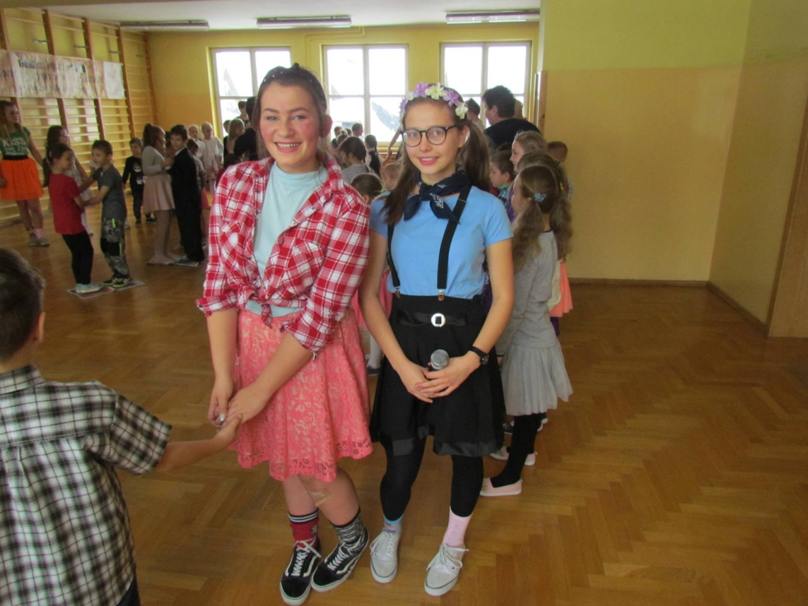
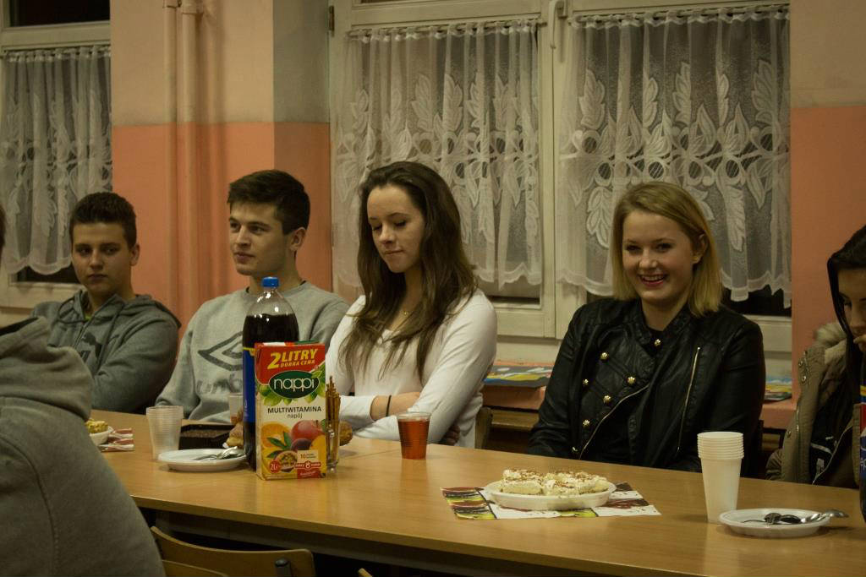
Uczniowie wraz z nauczycielami organizują zabawy, w czasie których młodzież ze starszych klas zajmuje się swoimi młodszymi kolegami. Klasa trzecia gimnazjum organizuje co roku spotkanie z absolwentami szkoły. Uczniowie sami projektują i rozdają zaproszenia na to wydarzenie, a także przygotowują poczęstunek dla starszych kolegów.

Slide 35
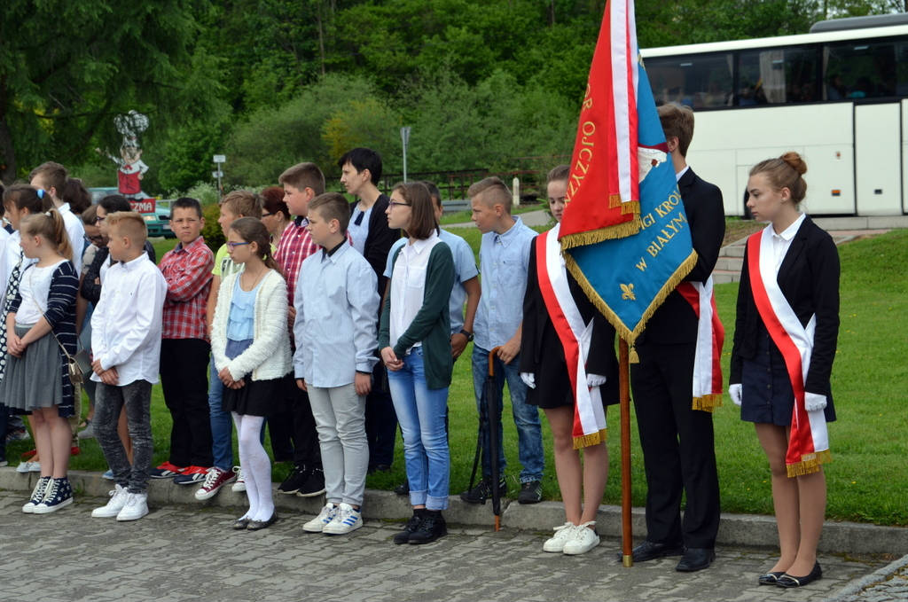
Uczniowie szkoły pełnią rozmaite role w społeczności klasowej: są dyżurnymi, skarbnikami, pracują w samorządach klasowych i szkolnym, są wolontariuszami.
Zdolność do konstruktywnego uczestnictwa w działaniach społeczności szkolnej i umiejętność podejmowania decyzji są kształtowane m.in. poprzez organizowanie wyborów samorządów klasowych i szkolnego. Kandydaci na przewodniczącego szkoły prowadzą kampanie wyborcze, aby zachęcić koleżanki i kolegów do głosowania na nich.
W naszej szkole organizowany jest Międzyszkolny Konkurs Wiedzy o Generale Galicy. Impreza ta, podobnie jak obchody Święta Niepodległości i rocznicy uchwalenia Konstytucji 3 Maja, kształtuje postawę patriotyczną naszych uczniów.

Slide 36
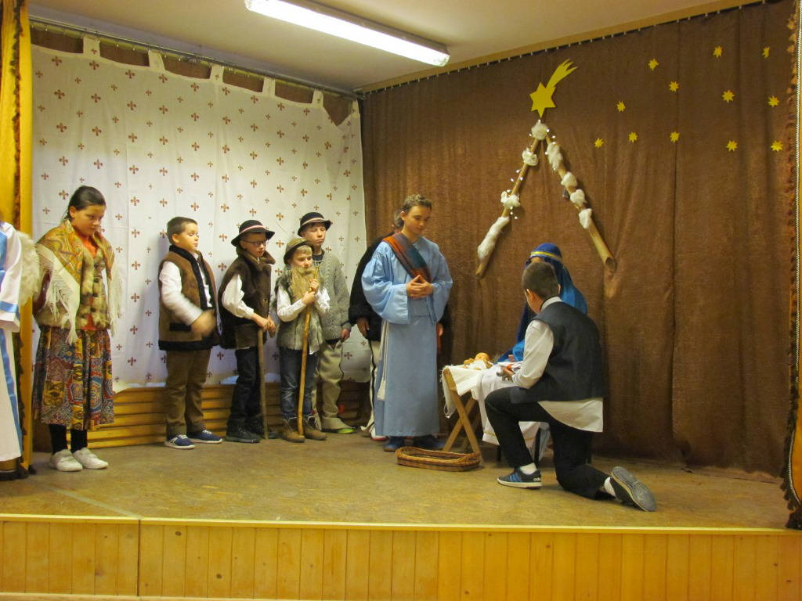
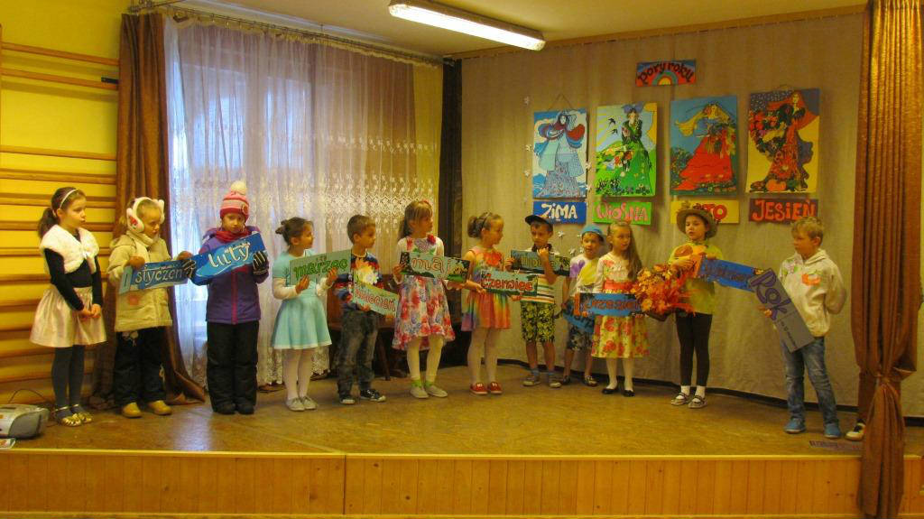
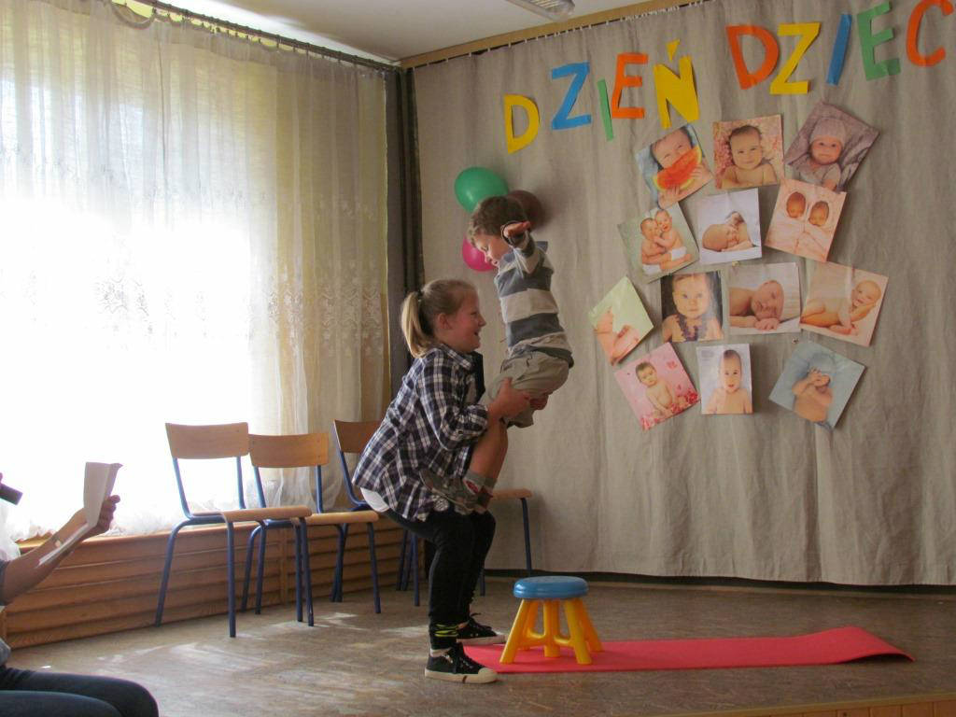
Dzieci i młodzież biorą udział w akademiach i przedstawieniach, podczas których przygotowują się do przyszłych wystąpień publicznych. Mogą oni w ten sposób rozwijać swoje umiejętności aktorskie, wokalne i taneczne. Organizowany z okazji Dnia Dziecka konkurs „Mam talent” pozwala każdemu zaprezentować samodzielnie przygotowany występ na forum szkoły .

Slide 37
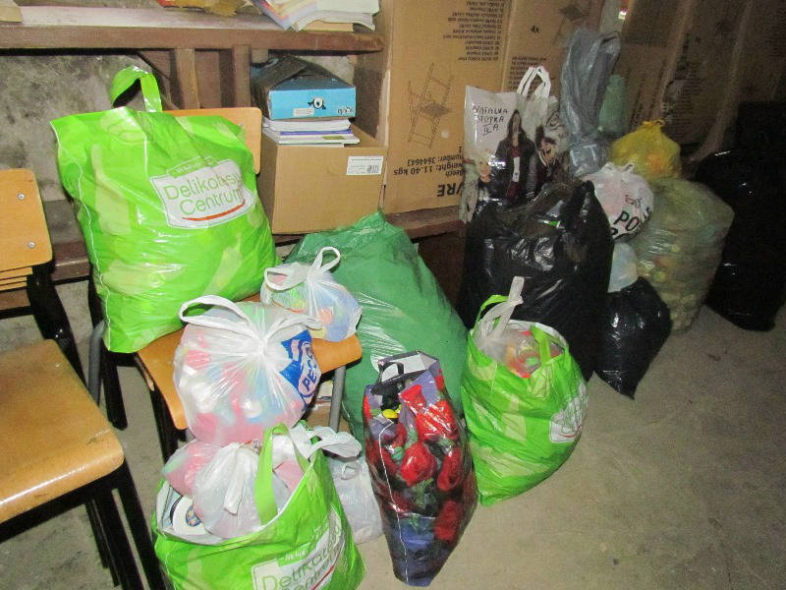
Kolejnym aspektem kompetencji obywatelskich i społecznych jest umiejętność empatii i zaangażowanie w działania publiczne. W naszej szkole są one rozwijane poprzez pracę w wolontariacie. Część uczniów realizuje projekt „Mieć wyobraźnię miłosierdzia”. W jego ramach wolontariusze
biorą udział w biegu na rzecz domowego hospicjum Jezusa Miłosiernego w Zakopanem, a także w akcji „Pola nadziei”. Zebrane pieniądze przeznaczane są dla podopiecznych zakopiańskiego hospicjum.
Uczniowie zbierają korki dla chorego na porażenie mózgowe chłopca..

Slide 38
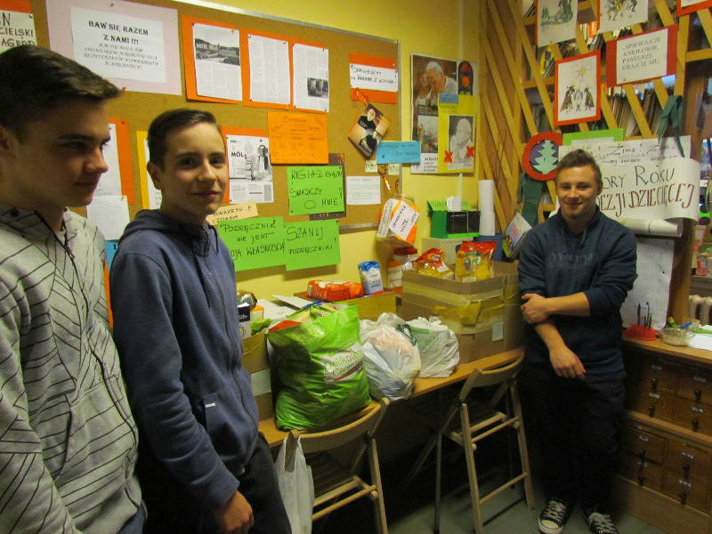
Uczniowie gimnazjum zorganizowali zbiórkę żywności dla podopiecznych Kuchni Brata Alberta w Zakopanem. Prowadzili także sprzedaż kartek bożonarodzeniowych i wielkanocnych, z których dochód przeznaczony był na fundację ‘Sursum corda”. Przed świętami Bożego Narodzenia uczniowie naszej szkoły wzięli udział w zorganizowanej przez Parafię Poronin akcji ‘Kolędnicy misyjni’, a także wręczyli kartki z bożonarodzeniowymi życzeniami samotnym mieszkańcom Białego Dunajca.

Slide 39
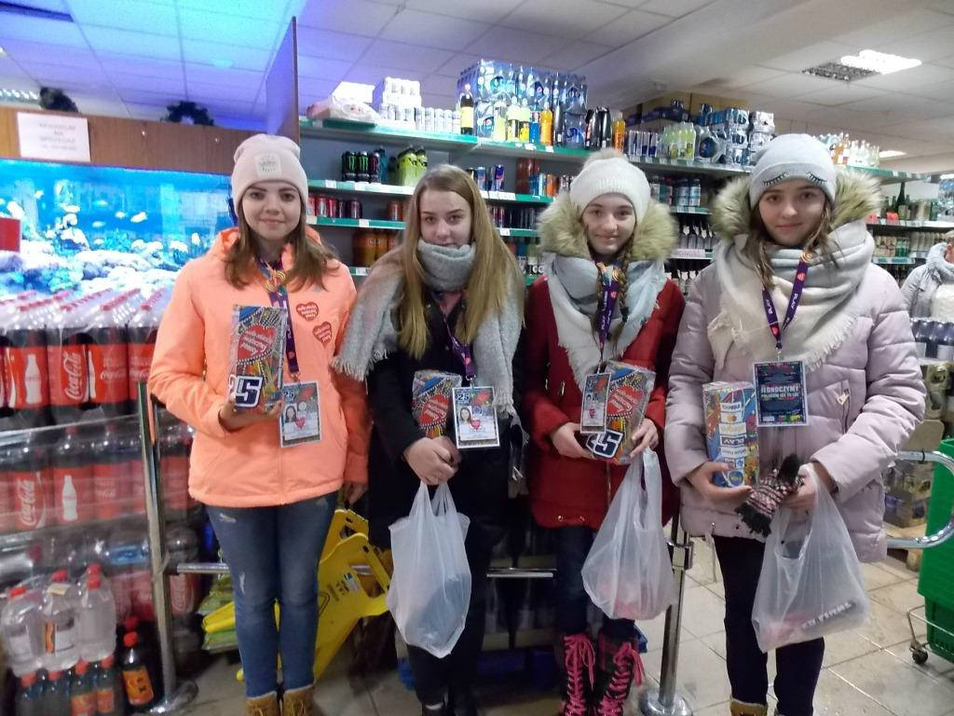
Ponadto uczniowie zbierali pieniądze na rzecz
Wielkiej Orkiestry Świątecznej Pomocy.

Slide 40
7.
Inicjatywność i przedsiębiorczość

Slide 41
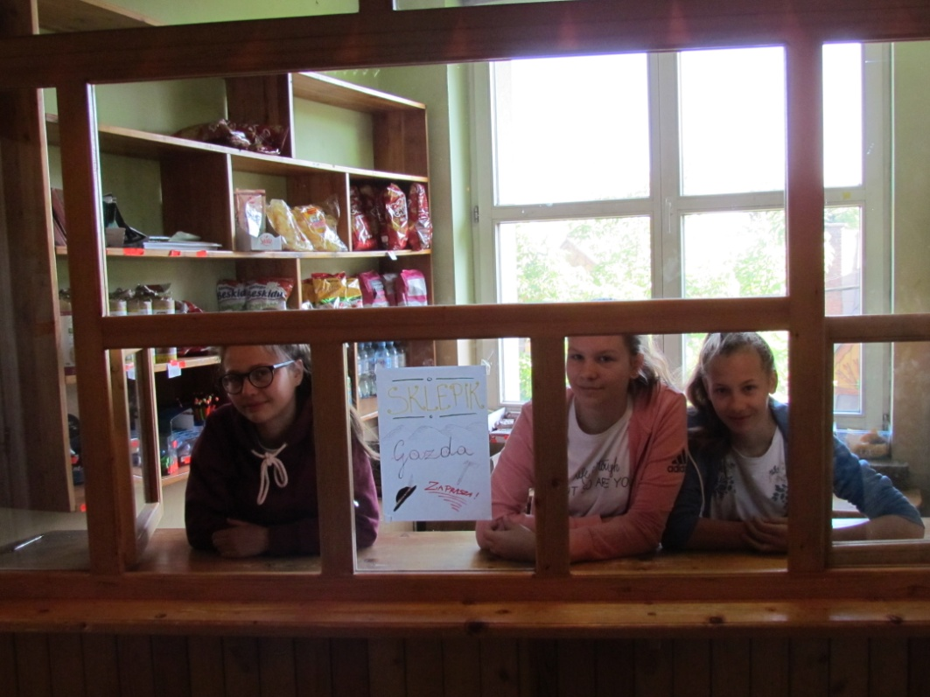
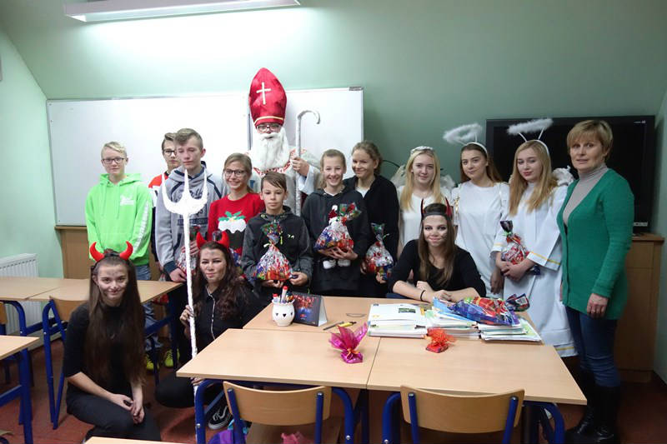
Uczniowie Naszej Szkoły prowadzą sklepik uczniowski „GAZDA” . Na początku roku określili wspólnie z opiekunem zasady funkcjonowania to jest: czas otwarcia, rodzaj zamawianego towaru, dyżury, sposób rozliczania się z utargu. Pracując w sklepiku zdobywają umiejętności: szybkiego liczenia, planowania zakupów (rodzaj i ilość), systematyczności, obowiązkowości, dokładności, estetyki, gospodarności i szacunku do pracy.
Zarobione pieniądze przeznaczane są na:
szkolne mikołajki;
smakołyki na dzień dziecka;
organizację zabawy Andrzejkowej i karnawałowej, zakup nagród;
wsparcie wolontariatu.

Slide 42
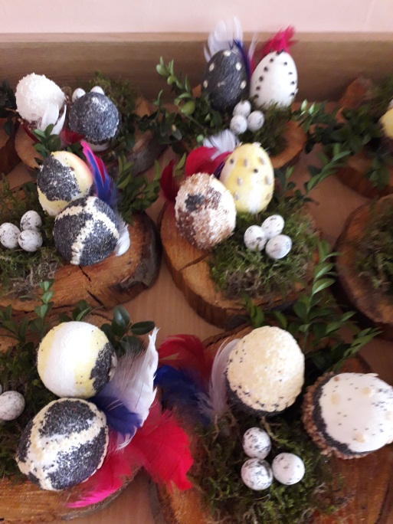
Rozwijając swoje zdolności manualne, plastyczne i poczucie estetyki, uczniowie samodzielnie wykonują stroiki świąteczne, którymi obdarowują pracowników szkoły i zaprzyjaźnione ze szkołą instytucje.

Slide 43
Pamiętając o zmarłych nauczycielach i pracownikach szkoły, uczniowie przystrajają groby samodzielnie wykonanymi ozdobami.
Organizują również kiermasze ręcznie wykonanych prac, na które zapraszani są rodzice – pozyskane środki wspierają Samorząd Uczniowski.

Slide 44
8.
Świadomość i ekspresja kulturalna

Slide 45
Nasza działalność edytorska:
Obrazek sceniczny w jednej odsłonie z wykorzystaniem obrazów i ilustracji Autora- Nowy Targ 2013
Andrzej Skupień Florek „O ANIOŁOWEJ ZIEMI”
Zbiór gawęd i wierszy poety ze stołowego z wykorzystaniem obrazów wybitnego twórcy Władysława Trebuni Tutki.

Slide 46
XI PRZEGLĄD SZKOLNYCH ZESPOŁÓW TEATRALNYCH im. Bronisława Cudzicha
Maska 2018 Biały Dunajec
Co roku w międzynarodowym dniu teatru. Prezentacja małych form scenicznych w wykonaniu uczniów szkół Gminy Biały Dunajec, dorobku artystycznego dzieci i młodzieży. W Setną Rocznicę Odzyskania Niepodległości-inscenizacje legend i własnych opracowań poświęconych wybitnym Polakom stulecia. Każda edycja przeglądu posiada inną tematykę.

Slide 47
HISTORIA SZKOŁY PODSTAWOWEJ nr 2 W BIAŁYM DUNAJCU
Folder w 100-ą rocznicę powstania szkoły w celu promocji regionu i szkoły, z wykorzystaniem zdjęć i prac plastycznych. Biały Dunajec rok: 2008
Płyta CD
PIEŚNI. GAWĘDY. POEZJA-sukcesy naszych uczniów w konkursach, przeglądach organizowanych na terenie Podhala w połączeniu z muzyką dziecięcego zespołu.

Slide 48
BIBLIOTEKA- POD SERCEM-
Wszechstronna działalność czytelnicza, konkursy literackie i plastyczne, kiermasze książek, które zachęcają do wzbogacenia własnych domowych biblioteczek i pozwalają polubić czytanie;
troska o poszanowanie książki i rozwijanie talentów twórczych Złota Księga Poezji Dziecięcej;
konkursy o tytuł: Mistrza Pięknego Czytania.

